Slide 1
ELEKTRİK MAKİNALARI I
MANYETİK DEVRELER
DOÇ. DR. ORHAN KAPLAN

Slide 2
ELEKTRO MANYETİZMA
Manyetik alan, motor , generatör ve transformatör aracılığıyla enerjinin bir şekilden başka bir şekle dönüştüğü cihazlar için temel mekanizmadır. Bu dönüşüm için kullanılan cihazlarda manyetik alanın kullanılması 4 temel prensip ile açıklanabilir.
1. Akım taşıyan bir tel etrafındaki alanda manyetik alan üretir.
2. Zamanla değişen bir manyetik alan bir bobin içinden geçerse bu bobinde bir gerilim indükler. (Bu transformatör çalışma prensibinin temelidir)
3. Akım taşıyan bir tel manyetik alan içinde bulunursa bu tel üzerinde bir kuvvet meydana gelir. (Bu motor çalışma prensibinin temelidir)
4. Bir tel manyetik alan içerisinde hareket ettirilirse bu telin uçlarında bir gerilim indüklenir. (Bu generatör çalışma prensibinin temelidir)

Slide 3
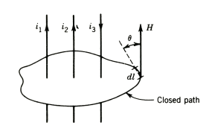
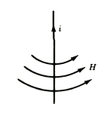

Slide 4
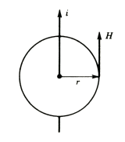
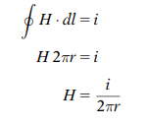

Slide 5
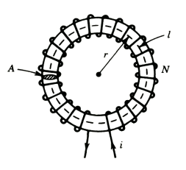
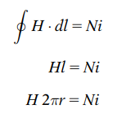

Slide 8
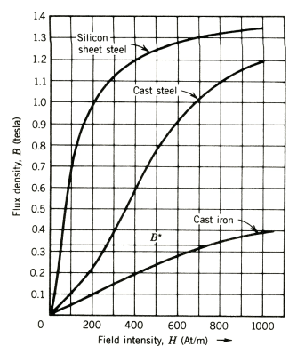
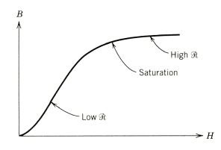

Slide 9
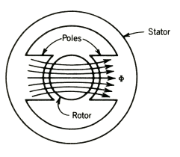
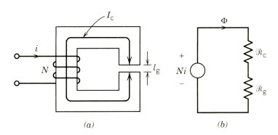
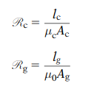
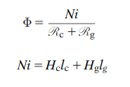
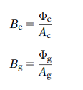

Slide 10
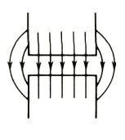
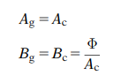

Slide 11
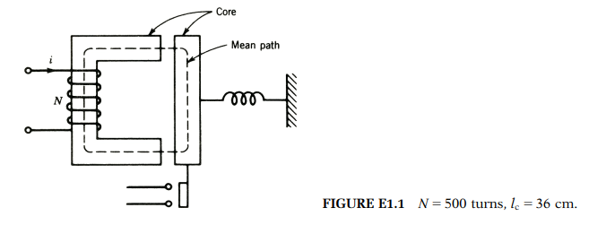

Slide 12
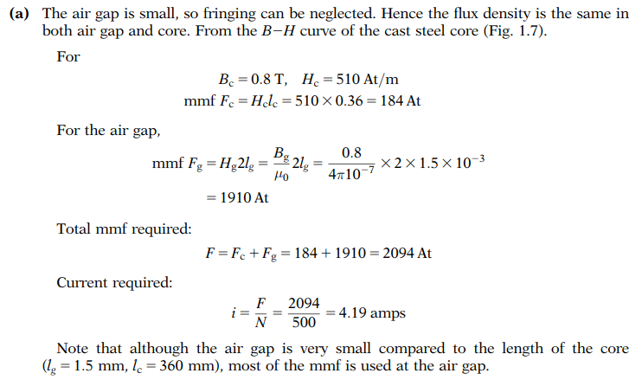

Slide 13
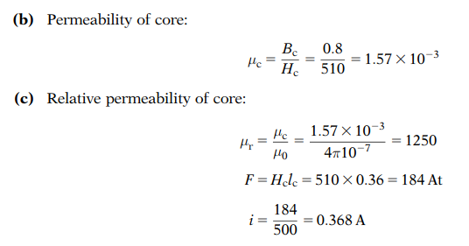

Slide 14
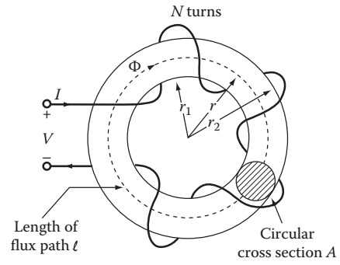
Örnek 2: Yanda gösterilen toroidin dış yarı çapı 5 cm ve iç yarı çapı 4 cm dir. Nüvede 16.85856×10−5 Wb akı üretmek için ferromanyetik toroidin etrafına 500 sipir sarıldığını kabul edelim. Nüvede manyetik alan yoğunluğu 1000 A-tur/m ise aşağıda istenenleri hesaplayınız?
a) Ortalama akı yolunun uzunluğunu ve nüve kesit alanını?
b) Nüvedeki akı yoğunluğu?
c) 1000 A-tur/m manyetik alan şiddeti (yoğunluğu) için gerekli manyeto motor kuvvet?
d) Bir sipirden geçmesi gereken akım miktarı?

Slide 15
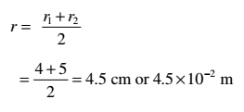
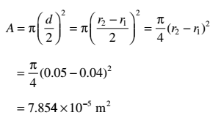
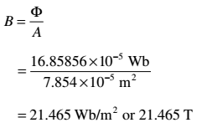
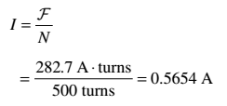
a) Ortalama yarıçap, akı yolunun uzunluğu ve kesit alanı;
c) 1000 A-tur/m manyetik alan yoğunluğu için manyeto motor kuvvet (mmf);
b) Nüvedeki akı yoğunluğu;
d) Bu eşitliği sağlayan gerekli akım miktarı;

Slide 16
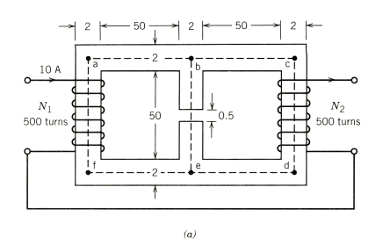
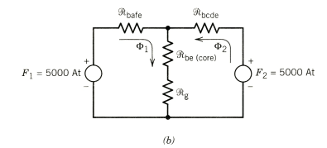

Slide 18
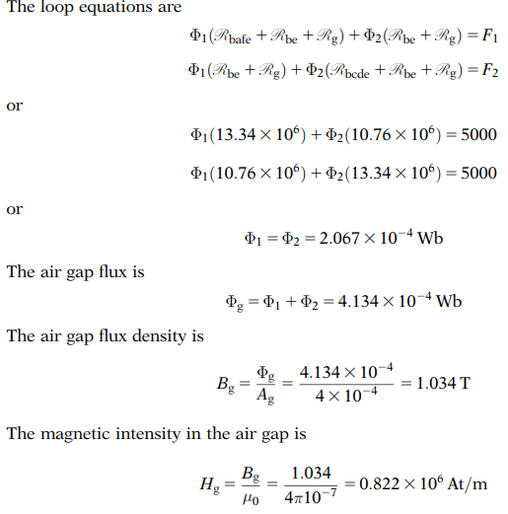

Slide 19
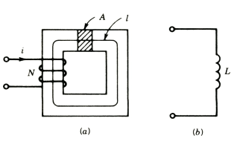

Slide 20
Ferromanyetik nüvede meydana gelen kayıplar
$$Eddy (girdap) akımı kayıpları$$

Slide 21
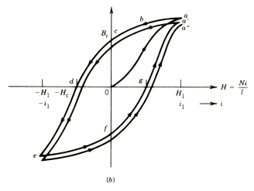
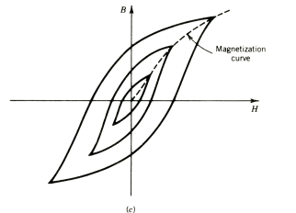
Histeresiz kayıpları

Slide 22
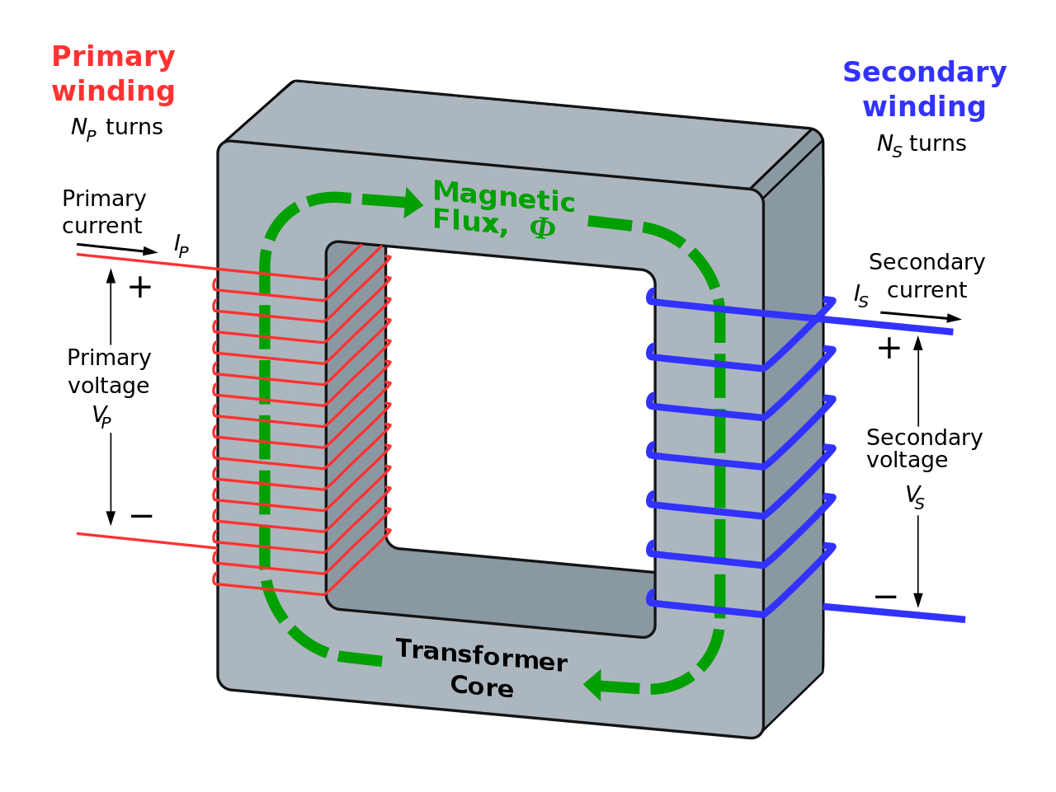
Zamanla değişen bir manyetik alan bir bobin içinden geçerse bu bobinde bir gerilim indükler.

Slide 23
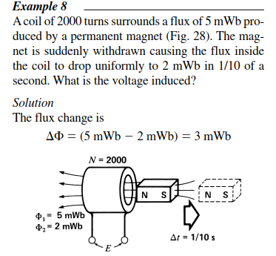
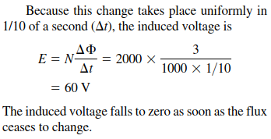

Slide 24
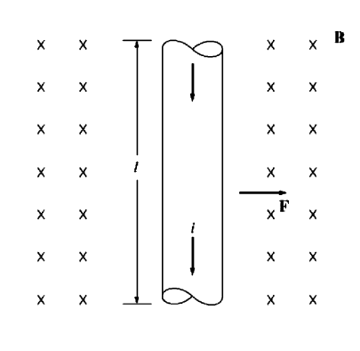
Akım taşıyan bir tel manyetik alan içinde bulunursa bu tel üzerinde bir kuvvet meydana gelir.
$$F=ilBsinθ$$

Slide 25
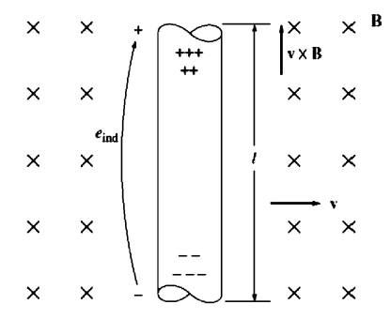
Bir tel manyetik alan içerisinde hareket ettirilirse bu telin uçlarında bir gerilim indüklenir.
$$e_{ind}=\left(v×B\right).l$$

Slide 26
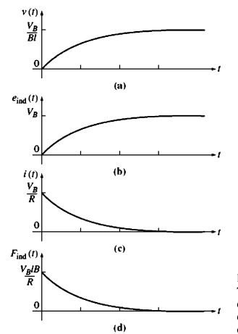
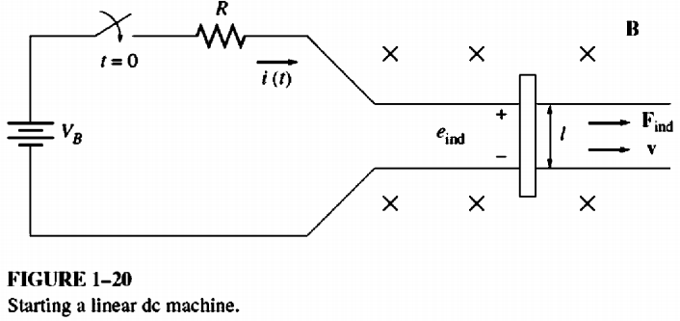
Basit Yapılı Lineer Doğru Akım Makinası Örneği

Slide 27
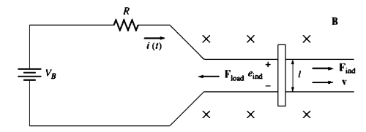
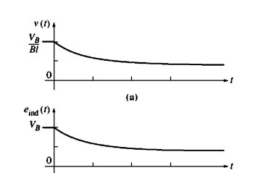
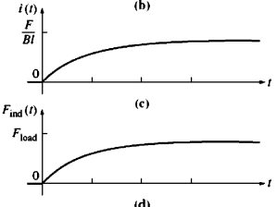
Basit Yapılı Lineer Doğru Akım Makinası Örneği
$$motor$$

Slide 28
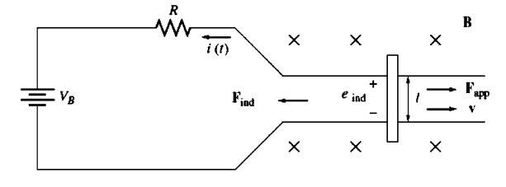
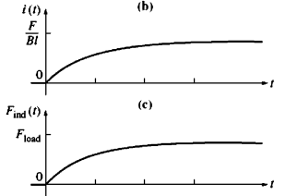
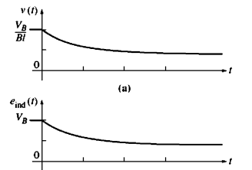
Basit Yapılı Lineer Doğru Akım Makinası Örneği
$$generatör$$

Slide 29
Kaynaklar
Electric Machinery Fundamentals, Stephen J. Chapman
Fundamentals of Electromechanical Energy Conversion, Jacek F. Gieras
Electrical Machines with MATLAB, Turan Gönen

